Slide 1

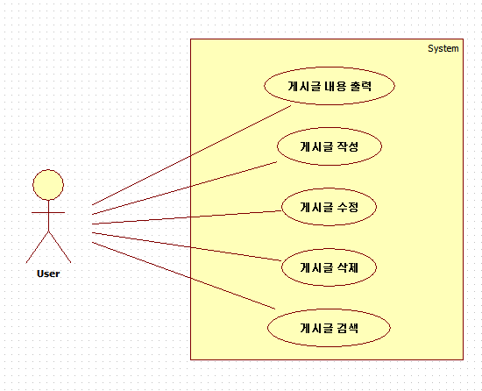
Usecase 다이어그램

